Slide 1
ANKSİYETE BOZUKLUKLARI
Arş. Gör. Dr. Rumeysa Betül KAYA
KTÜ Tıp Fakültesi Aile Hekimliği ABD
01.11.2022

Slide 2
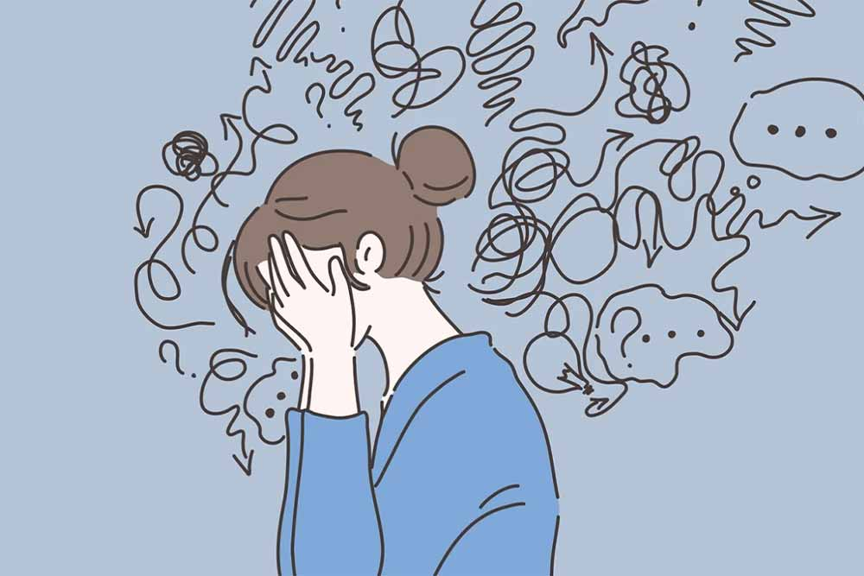
AMAÇ
Anksiyete bozuklukları hakkında bilgi vermek

Slide 3
HEDEFLER
Anksiyetenin tanımını yapabilmek
Anksiyete bozukluklarını sınıflandırabilmek
Anksiyetenin bedensel ve bilişsel belirtilerini sayabilmek
Anksiyete belirtilerine neden olabilecek durumları sayabilmek
Tedavi yaklaşımlarını sayabilmek

Slide 4
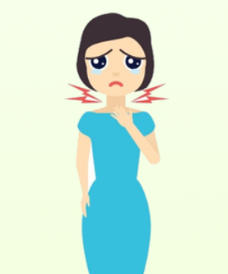
OLGU
40 yaş kadın hasta
Sinirlilik, endişe, uykusuzluk
Bilinen sistemik hastalık yok.
Düzenli kullandığı ilaç yok.
Sigara, alkol, madde kullanımı yok.

Slide 5
ANKSİYETE NEDİR?
Tanımlanması zor bir korku ve endişe duygusu
“kaygı”, “bunaltı”, “endişe”, “sıkıntı”
Vücutla ilgili duyumlar eşlik edebilir
Notes:
Anksiyete sık görüldüğü için her zaman bir hastalık belirtisi olarak düşünülmemelidir.
Kişinin sosyal yaşamı sırasında karşılaştığı farklı durumlarda ortaya çıkabilir.
(Okulun ilk günü, işe yeni başlama, iş başvurusu…)

Slide 6
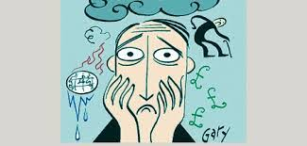
ANKSİYETE NEDİR?
Yaşamda etkin olmayı ve istenen hedeflere varma ile doyum almayı engellediği seviyeden itibaren psikiyatrik bozukluk olarak kabul edilir.

Slide 7
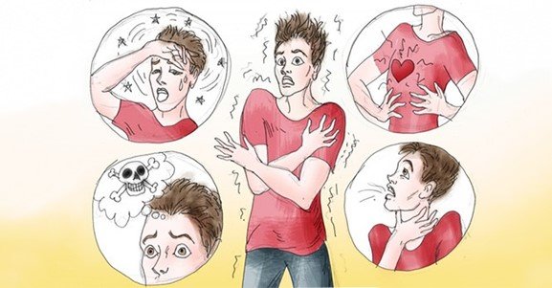
ANKSİYETENİN BEDENSEL BELİRTİLERİ
Çarpıntı
Terleme, yüz kızarması
Titreme
Nefes alamama hissi
Göğüste sıkışma hissi
Göğüs ağrısı
Bulantı, karın ağrısı

Slide 8

ANKSİYETENİN BEDENSEL BELİRTİLERİ
Halsizlik, yorgunluk
Baş ağrısı, kas ağrısı
Baş dönmesi, sersemlik, bayılma hissi
Uyuşma ve karıncalanmalar
İştahsızlık, fazla yeme
Şişkinlik, yutamama
Uykusuzluk

Slide 9
ANKSİYETENİN RUHSAL-BİLİŞSEL BELİRTİLERİ
Dikkat ve bellek bozuklukları
Seçici dikkat artışı
Endişe, korku hisleri
Kontrolü kaybedeceğini düşünme
Öleceğini düşünme
Felaket senaryoları
Depersonalizasyon
Derealizasyon

Slide 10
ANKSİYETEDE ÖNEMLİ KAVRAMLAR
●Çarpıntı
●Terleme
●Titreme
●Nefes darlığı
●Boğulma hissi
●Göğüs ağrısı veya rahatsızlık
●Mide bulantısı veya karın ağrısı
●Baş dönmesi, dengesizlik, sersemlik veya baygınlık hissi
●Üşüme veya sıcak basması
●Paresteziler (uyuşma veya karıncalanma hissi)
●Derealizasyon (gerçek dışılık hissi) veya duyarsızlaşma (kendinden kopma)
●Kontrolü kaybetme veya "çıldırma" korkusu
●Ölme korkusu
Kaçınma > anksiyete oluşturan uyarandan uzak durma
Felaketleştirme > Tehlikenin artacağına yönelik senaryo oluşturma
Panik atağı > ani başlayan yoğun korku
Notes:
Kaçınma: Anksiyete yaşayan kişiler bu duyguyu yaşamamak için anksiyete yaratan kişi, yer, durumdan uzak durarak kaygıdan kurtulmayı öğrenir. Kaçınma geliştiğinde kişinin gündelik yaşamında kısıtlamalar ortaya çıkar ve belirti olarak kendini gösterir.(yükseğe çıkamama vb.)
Felaketleştirme: Gerçek bir tehlike yokken ya da tehlike geçmesine rağmen bulunduğu duruma ilişkin tehlikenin arttığı ya da artacağına yönelik senaryolar oluşturması, bu senaryoları gerçek gibi kabul etmesi.
Panik atak, aniden başlayan ve birkaç dakika ile bir saat arasında süren yoğun korku. Fiziksel, ruhsal, bilişsel belirtilerin en az dördü var.

Slide 11
ANKSİYETEDE ÖNEMLİ KAVRAMLAR
İşlevsellik > meslek/okul başarısı, özbakım, aile içi görevler
Durumsal anksiyete > belli koşullar altında
Stres > yük, baskı, zorlanma oluşturan etken
Notes:
İşlevsellik: meslek ya da okul başarısı, aile içi görevler, kendine bakım, sosyalleşme alanlarında kayıp?
Durumsal anksiyete: belli koşullar altında ya da belli yer veya duruma özgü
Stres: Organizma üzerinde yük, baskı, zorlanma oluşturan etken karşısında hissedilen yanıt

Slide 12
ANKSİYETE BOZUKLUKLARI EPİDEMİYOLOJİSİ
Toplumda yaygın görülen ruhsal hastalıklardır.
Toplum örnekleminde en sık görülen anksiyete bozukluğu, özgül fobilerdir.
Kadınlarda erkeklere göre daha fazla görülür.
Notes:
Toplum örnekleminde en yaygın görülen anksiyete bozukluğu özgül fobiler. Sosyal fobi ise konuşmaya ilişkin kaygılar dikkate alındığında en yaygın.
Kadınlarda erkeklerden 2 kat fazla görülür.
Birinci basamak, psikiyatri polikliniği ve diğer bölümlere oldukça sık başvurmakta

Slide 13
ANKSİYETE BOZUKLUKLARI SINIFLANDIRMA
Yaygın anksiyete bozukluğu
Panik bozukluk
Agorafobi
Ayrılma anksiyetesi bozukluğu
Seçici konuşmazlık (mutizm)
Özgül fobi
Toplumsal anksiyete bozukluğu (sosyal fobi)
Maddenin yol açtığı anksiyete bozukluğu
Başka bir sağlık durumuna bağlı anksiyete bozukluğu
Tanımlanmamış kaygı bozukluğu

Slide 14
YAYGIN ANKSİYETE BOZUKLUĞU
Pek çok olay ya da etkinlik hakkında (iş, okul performansı) neredeyse her gün son 6 aydır yoğun kaygı ve endişe duyma .
Endişesini, kuruntularını kontrol etmekte güçlük çekme .

Slide 15
YAYGIN ANKSİYETE BOZUKLUĞU
Kaygı ve endişeler aşağıdaki üç (ya da fazla) belirti ile ilişkilidir (bazı belirtiler son 6 aydır görülmenin dışında, çoğu gün görülür)
-Huzursuzluk veya sinirli, gergin hissetme
-Kolay yorulmak
-Konsantre olma zorluğu veya zihnin boş kalması
-Kolay sinirlenme
-Kas gerginliği
-Uyku bozukluğu

Slide 16
YAYGIN ANKSİYETE BOZUKLUĞU
Kaygı, kuruntu ya da bedensel belirtiler, klinik açıdan belirgin bir sıkıntıya ya da toplumsal, işle ilgili alanlarda işlevsellikte düşmeye neden olur.
Bu bozukluk, bir maddenin ya da başka sağlık durumunun etkilerine bağlanamaz.
Bu bozukluk başka bir ruhsal bozuklukla daha iyi açıklanamaz
Notes:
Bu bozukluk, bir maddenin (kötüye kullanılabilen bir madde, ilaç) ya da başka sağlık durumunun (örn. Hipertiroidi) fizyolojiyle ilgili etkilerine bağlanamaz.

Slide 17
PANİK BOZUKLUK
Tekrarlayan beklenmedik panik ataklar.
Ataklardan en az birini, bir ay veya daha fazla takip eden aşağıdakilerden biri veya her ikisi:
-Başka panik ataklarının olacağı ya da bunların olası sonuçlarıyla ilgili olarak sürekli bir kaygı duyma
-Ataklarla ilgili olarak, uyum bozukluğuyla giden davranış değişiklikleri gösterme.
Notes:
Ataklardan en az birini bir ay veya daha fazla takip eden aşağıdakilerden biri veya her ikisi:
-Başka panik ataklarının olacağı ya da bunların olası sonuçlarıyla (Denetimi yitirme, kalp krizi geçirme gibi) ilgili olarak sürekli bir kaygı duyma ya da tasalanma.
-Ataklarla ilgili olarak, uyum bozukluğuyla giden davranış değişiklikleri (Spor yapmaktan kaçınma gibi) gösterme.
Bozukluk, bir maddenin veya başka bir tıbbi durumun fizyolojik etkilerine bağlanamaz.
Bu bozukluk başka bir ruhsal bozuklukla daha iyi açıklanamaz.

Slide 18
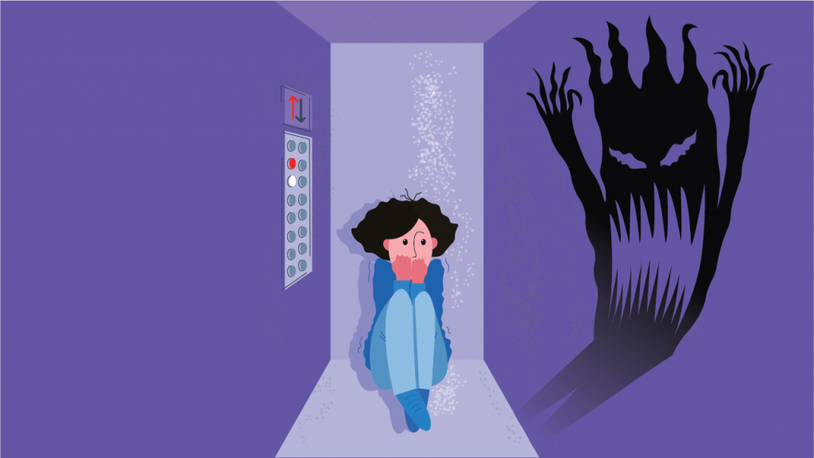
AGORAFOBİ
Aşağıdaki beş durumdan ikisi ya da daha çoğu ile ilgili olarak belirgin korku ya da kaygı duyma
1-Toplu taşıma araçlarını kullanma
2-Açık yerlerde bulunma
3-Kapalı yerlerde bulunma
4-Sırada bekleme ya da kalabalık bir yerde bulunma
5-Tek başına evin dışında olma
Notes:
Aşağıdaki beş durumdan ikisi ya da daha çoğu ile igili olarak belirgin korku ya da kaygı duyma
1-Toplu taşıma araçlarını kullanma(örn otomobiller,otobüsler,trenler vb..)
2-Açık yerlerde bulunma
3-Kapalı yerlerde bulunma(örn mağazalar,tiyatrolar,sinemalar..)
4-Sırada bekleme ya da kalabalık bir yerde bulunma
5-Tek başına evin dışında olma.
B- Kişi,kaçmanın güç olabileceğini ya da panik benzeri ya da yetersizleştiren ya da utanç veren diğer belirtilerin olması durumunda yardım alamayabileceğini düşündüğü için bu tür durumlardan kaçınır.
C- Agorafobi kaynağı durumlar,neredeyse her zaman korku ya da kaygı doğurur.
D- Agorafobi kaynağı durumlardan etkin bir biçimde kaçınılır,bir eşlikçiye gereksinilir ya da yoğun bir korku ya kaygı ile buna katlanılır.
E- Duyulan korku ya da kaygı agorafobi kaynağı durumların yarattığı gerçek tehlikeye göre toplumsal-kültürel bağlamda orantısızdır.
F- Korku,kaygı ya da kaçınma süreklibir durumdur, altı ay ya da daha uzun sürer.
G-Korku,kaygı ya da kaçınma klinik açıdan belirgin bir sıkıntıya ya da toplumsal işle ilgili alanlarda ya da önemli diğer işlevsellik alanlarda işlevsellikte düşmeye neden olur.
H- Sağlığı ilgilendiren başka bir durum varsa(örn inf barsak hast,parkinson hast) korku kaygı ya da kaçınma açıkça aşırı bir düzeydedir.
I-Bu durum başka bir ruhsal bozukluğun belirtileriyle açıklanamaz.

Slide 19

ÖZGÜL FOBİ
Özgül bir nesne ya da durumla ilgili olarak belirgin bir korku ya da kaygı duyma
Notes:
A-Özgül bir nesne ya da durumla ilgili olarak belirgin bir korku ya da kaygı duyma(ör uçağa binme,hayvanlar,iğne yapılması,kan görme)
Not: Çocuklarda korku ya da kaygı,ağlama,bağırıp çağırarak tepinme,donakalma ya da sıkıca sarılma ile kendini gösterebilir.
B-Fobi kaynağı nesne ya da durum,neredeyse her zaman,doğrudan korku ya da kaygı doğurur.
C-Fobi kaynağı nesne ya da durumdan etkin bir biçimde kaçınılır ya da yoğun bir korku ya da kaygı ile buna katlanılır.
D-Duyulan korku ya da kaygı,özgül nesne ya da durumun yarattığı gerçek tehlikeye göre ve toplumsal-kültürel bağlamda orantısızdır.
E-Korku,kaygı ya da kaçınma sürekli bir durumdur.
F-korku,kayıg ya da kaçınma,klinik açıdan belirgin bir sıkıntıya ya da toplumsal,işle ilgili alanlarda ya da önemli diğer işlevsellik alanlarında işlevsellikte düşmeye neden olur.
G-…. Başka bir ruhsal bozukluğun beliritleriyle açıklanamaz.
Uçma, yükseklik, enjeksiyon

Slide 20

SOSYAL FOBİ
Kişinin, başkalarınca değerlendirilebilecek olduğu bir ya da birden çok toplumsal durumda belirgin bir korku ya da kaygı duyması
Notes:
Kişinin,başkalarınca değerlendirilebilecek olduğu bir ya da birden çok toplumsal durumda belirgin bir korku ya da kaygı duyması.(karşılıklı konuşma,tanımadık insanlarla karşılaşma,yemek yerken gözlenme,herkesin önünde bir konuşma yapma gibi..)
B-Kişi,olumsuz olarak değerlendirilecek bir biçimde davranmaktan ya da kaygı duyduğuna ilişkin belirti göstermekten korkar.(küçük düşeceği ya da utanç duyacağı bir biçimde,başkalarınca dışlanacağı ya da başkalarının kırılmasına yol açacak bir biçimde)
C- Söz konusu toplumsal durumlar,neredeyse her zaman,korku ya da kaygı doğurur.
D- Söz konusu toplumsal durumdan kaçınlır ya da yoğun bir korku ya da kaygı ile buna katlanılır.
E- Duyulan korku ya da kaygı,söz konusu toplumsal ortamda çekinilecek duruma göre ve toplumsal-kültürel bağlamda orantısızdır.
F-korku,kaygı ya da kaçınma sürekli bir durumdur,altı ay ya da daha uzun sürer.
G- Korku,kaygı ya da kaçınma,klinik açıdan belirgin sıkıntıya ya da toplumsal,işle ilgili alanlarda ya da önemli diğer işlevsellik alanlarında işlevsellikte düşmeye neden olur.
H-korku,kaygı ya da kaçınma madde etkisine,panik bozukluğa,beden algısı bozukluğuna ya otizm açılımında bir bozukluğa ya organik bir hastalığa örn parkinson,yanık gibi bir nedenden kaynaklanan biçimsel bozukluğa bağlanamaz.

Slide 21
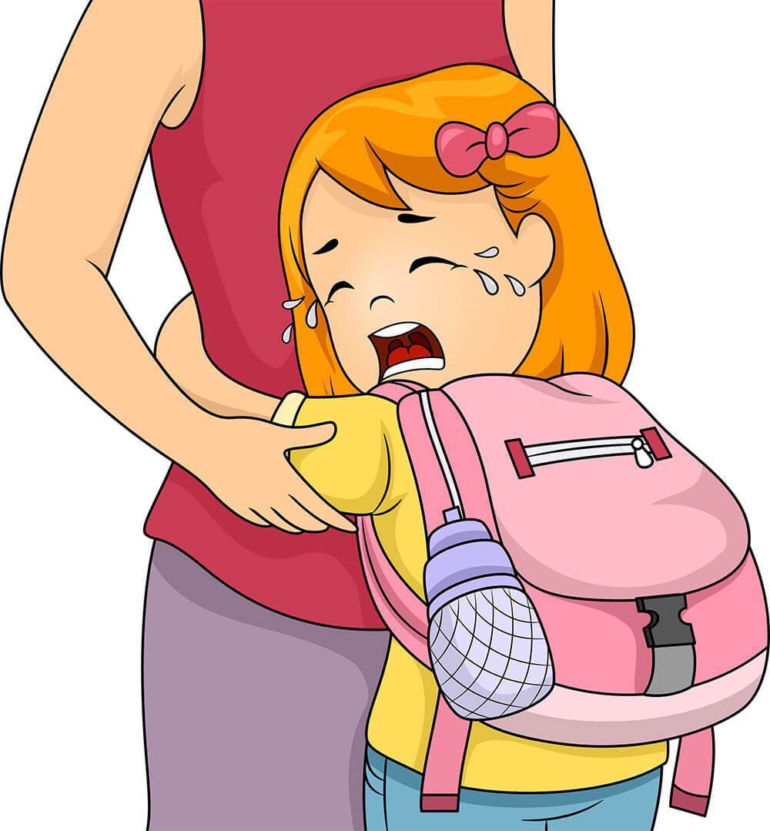
AYRILMA ANKSİYETESİ BOZUKLUĞU
Kişinin bağlandığı insanlardan ayrılmasıyla ilgili, gelişimsel olarak uygun olmayan ve aşırı düzeyde bir kaygı ya da korku duyması

Slide 22

SEÇİCİ KONUŞMAZLIK(MUTİZM)
Başka durumlarda konuşuyor olmasına karşın, konuşmasının beklendiği özgül toplumsal durumlarda, sürekli bir biçimde konuşamıyor olma.
Notes:
1)Başka durumlarda konuşuyor olmasına karşın,konuşmasının beklendiği özgül toplumsal durumlarda(örn okulda),sürekli bir biçimde,konuşamıyor olma.
2)Bu bozukluk eğitimle ya da işle ilgili başarıyı engeller ya da toplumsal iletişimi bozar.
3)Bu bozukluğun süresi en az bir aydır.
4)Bu bozukluk iletişim bozukluğu(örn çocuklukta başlayan akıcılık bozukluğu) ile daha iyi açıklanamaz ve yalnızca otizm açılımı kapsamında bozukluğun,şizofreninin ya da psikozla giden başka bir bozukluğun gidişi sırasında ortaya çıkmamıştır.

Slide 23
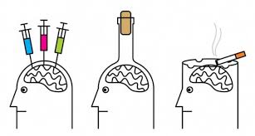
MADDE KULLANIMINA BAĞLI ANKSİYETE BOZUKLUĞU
Anksiyetenin bir madde/ilaç suistimali, kullanımı veya toksine maruz kalmanın sonucu olarak ortaya çıkması
Notes:
A-Klinik görünüme panik atakları ya da kaygı egemendir.
Öykü,fizik muayene ya da lab. bulgularından elde edilen kanıtların varlığında tanı konulur.
1-A tanı ölçütündeki belirtiler, madde eksikliği ya da yoksunluğu sırasında ya da kısa bir zaman sonrasında ya da bir ilaç aldıktan sonra gelmelidir.
2-Söz konusu madde/ilaç, A tanı ölçütündeki belirtileri ortaya çıkarabilir.
Bu bozukluk,maddenin/ilacın yol açmadığı bir kaygı bozukluğuyla daha iyi aşçıklanamaz.Ayrı bir kaygı bozukluğu olduğunun kanıtları şunlar olabilir:
Belirtiler,madde/ilaç kullanımından önce de vardır, belirtiler akut yoksunluğun ya da ağır esrikliğin bitmesinden sonra önemli bir süre(örn yaklaşık bir ay) kalıcı olmuştur ya da ayrı bir maddenin /ilacın yol açmadığı kaygı bozukluğunun başka kanıtları vardır(örn maddenin/ilacın yol açmadığiı yineleyici dönemlerin olduğuna ilişkin bir öykü)
Bu bozukluk yalnızca deliryumun gidişi sırasında ortaya çıkmamaktadır.
Bu bozukluk,klinik açıdan belirgin bir sıkıntıya ya ada toplumsal,işle ilgili alanlarda ya da öenmli diğer işlevsellik alanlarından işlevsellikte düşmeye neden olur.

Slide 24
BAŞKA BİR SAĞLIK DURUMUNA BAĞLI ANKSİYETE BOZUKLUĞU
Panik atak veya kaygı ağırlıklıdır.
Öykü, fizik muayene ya da laboratuvar bulgularında, bu bozukluğun başka bir sağlık durumunun doğrudan patofizyolojisiyle ile ilgili bir sonucu olduğuna dair kanıtlar vardır.
Notes:
A-Klinik görünüme panik atakları ya da kaygı egemendir.
B-Öykü, fizik muayene ya da lab.bulgularında, bu bozukluğun başka bir sağlık durumunun doğrudan patofizyolojisiyle ile ilgili bir sonucu olduğuna dair kanıtlar vardır.
C-Bu bozukluk başka bir ruhsal bozuklukla daha iyi açıklanamaz
D-Bu bozukluk yalnızca deliryumun gidişi sırasında ortaya çıkmamaktadır.
E-Bu bozukluk, klinik açıdan belirgin sıkıntıya ya da toğlumsal,işle ilgili alanlarda ya da önemli diğer işlevsellik alanlarında işlevsellikte düşmeye neden olur.

Slide 25
TANISAL DEĞERLENDİRME
Anamnez
Fizik muayene?
Laboratuvar bulguları?
Görüntüleme ?
Özel testler
Notes:
Ayırıcı tanıya yönelik muayene ve tetkik bulguları
Hamilton anksiyete ölçeği, panik bozukluk ölçeği

Slide 26
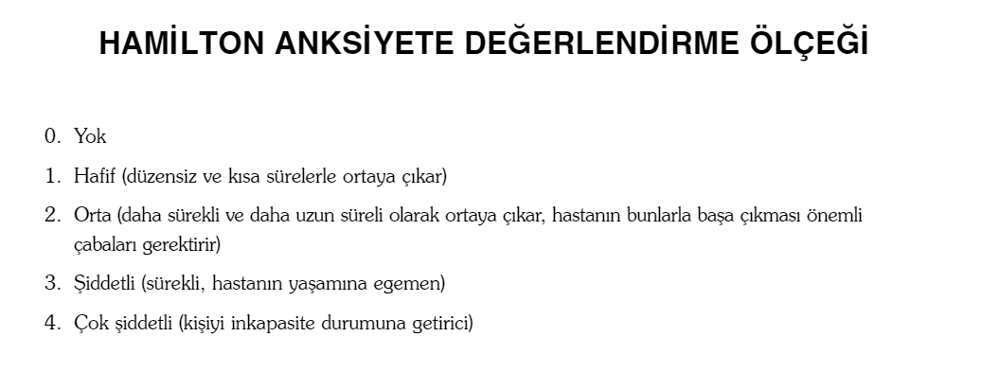
Notes:
Ölçek yarı nicelikseldir (semi-quantative). Tanısal bir araç olarak değil, klinik durumun şiddetini saptamak amacıyla geliştirilmiştir. Aynı hastada belli aralıklarla tekrar uygulanması durumunda, daha önceki değerlendirmeler dikkate alınmamalıdır. Görüşmecinin önünde ve elinde daha önceki değerlendirmeler asla bulunmamalıdır. Hastaya, daha önceki görüşmeden bu yana ne değiştiği değil, son haftada neler olduğu sorulmalıdır.
0-5 : Anksiyete yok
6-14 : Minör anksiyete
>15 : Majör anksiyete

Slide 27
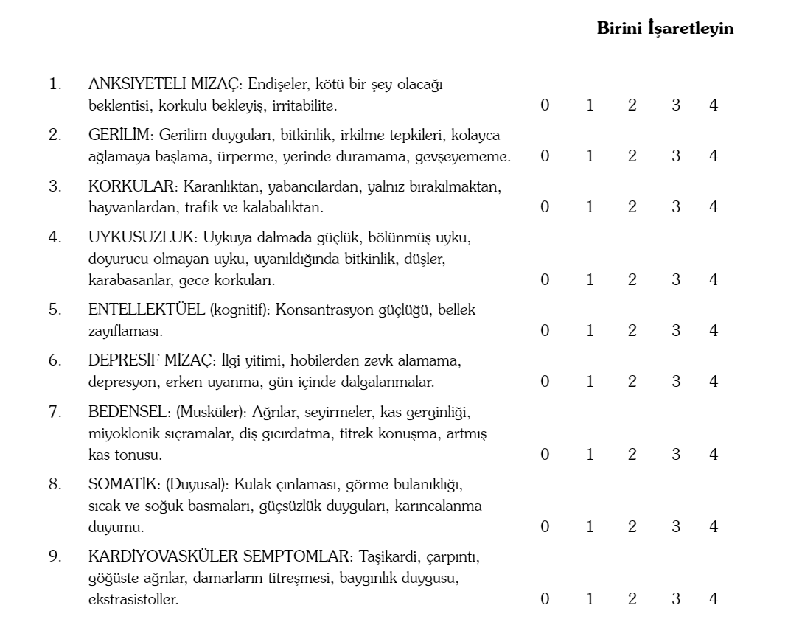

Slide 29
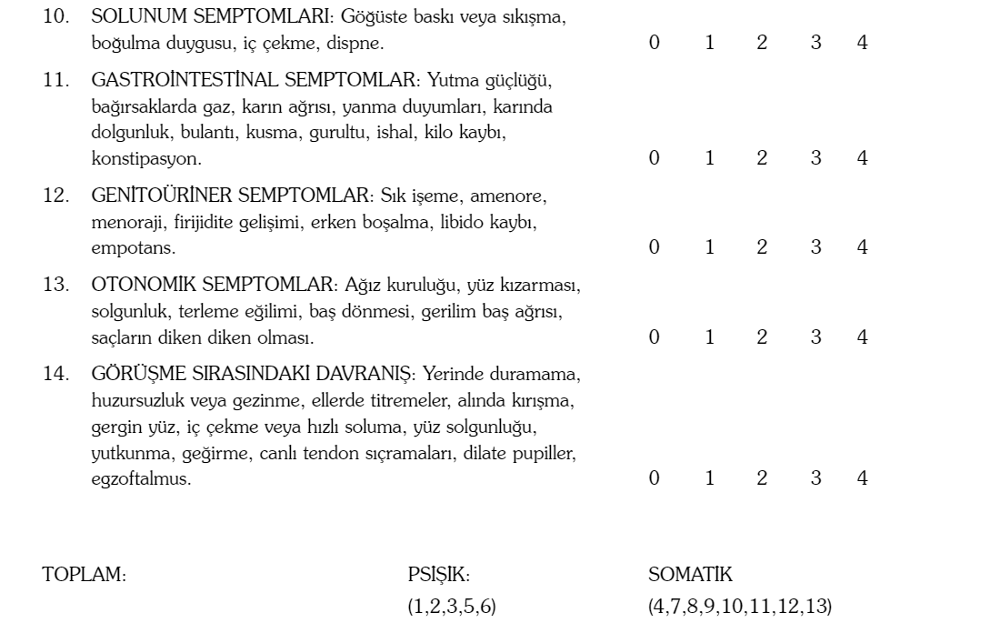
Notes:
14>>Bu şık görüşme anındaki davranışa temellenir. Hasta nasıl görünmüştür: Gergin, sinirli, ajite, huzursuz, titrek, sık sık soluyan veya terleyen bir görünümde miydi?
Bu tarz gözlemlere dayanarak global bir değerlendirme yapılır:
0: Hasta anksiyeteli görünmemekte.
1: Hastanın anksiyeteli olduğu kuşkuludur.
2: Hasta orta derecede anksiyetelidir.
3: Hasta açıkça anksiyetelidir.
4: Hasta anksiyeteyle kaplıdır, örneğin bütün bedeni titremektedir.
0-5 : Anksiyete yok
6-14 : Minör anksiyete
>15 : Majör anksiyete

Slide 30

AYIRICI TANI
Birçok organik hastalık anksiyeteye benzer belirtilere neden olabilir.
Alkol ve bağımlılık yapıcı maddeler de benzer bir duruma yol açabilir.
Notes:
Birçok organik hastalık anksiyeteye benzer belirtilere neden olabilir. Bu nedenle diğer tıbbi nedenlerin ayrıntılı bir şekilde incelenmesi gerekir.
Alkol ve bağımlılık yapıcı maddeler de benzer bir duruma yol açabilir.
Bu nedenle gerekli tetkikler yapılıp fiziksel / organik bir neden bulunmadığı saptanmalıdır.

Slide 31
ANKSİYETE BELİRTİLERİNE NEDEN OLABİLEN TIBBİ DURUMLAR
Kardiyovasküler: Hipoksi, aritmiler, angina
Nörolojik: B12 eksikliği, erken dejeneratif demanslar, parkinson hastalığı
Endokrin: Hipertiroidi, hipoparatiroidi, feokromasitoma
Diğer: Anemi, GÖRH, fibromyalji, KOAH

Slide 32
ANKSİYETE BELİRTİLERİNE NEDEN OLABİLEN İLAÇ VE MADDELER
Sempatomimetikler
Steroidler
Östrojen, progestinler
Teofilin
Tiroid hormonu
SSRI
Kafein
Bronkodilatörler
NSAID
Levodopa
Kokain
Sentetik kanabinoidler
Ekstazi

Slide 33

PSİKİYATRİ DIŞI TIBBİ NEDEN?
Geç başlangıç(35 yaş sonrası)
Ailede veya çocuklukta anksiyete öyküsü olmaması
Ruhsal anksiyete olmadan fiziksel belirtiler
Kaçınma davranışı olmayışı
Anksiyolitik ilaçlara yanıtsızlık
Yeni bir ilaç başlanmış olması
…

Slide 34

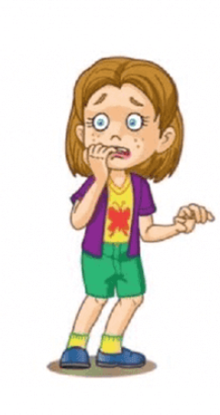
DEPRESYON/ANKSİYETE
Depresyon : Olumsuz duygu durum, anhedoni
Anksiyete : Uyarılmışlık, gerilim hissi
Notes:
Depresyon için tipik olan belirtiler olumsuz duygudurum, hayattan zevk alamama iken,
Anksiyete için tipik olan belirtiler fizyolojik uyarılmışlık ve gerilim hissidir.
Her iki bozuklukta ortak olabilecek belirtiler olumsuz duygulanım, değersizlik ve reddedilmişlik hissi, eleştiriye aşırı duyarlılık, kendini aşırı inceleme, sosyal huzursuzluk, uyku ve iştah bozukluğu gibi yakınmalardır.
Depresyon: isteksizlik, intihar düşüncesi, keder
Anksiyete: Terleme, gerginlik, korku,tehlike duygusu, panik

Slide 35

TEDAVİ YAKLAŞIMI
Psikoterapi
Medikal tedavi
-Benzodiazepin
-SSRI
-TSA
-SNRI
-Beta bloker
-Gabapentin
Notes:
İlaç tedavisi, en az 6 ay ya da daha uzun sürebilecek bir tedavidir.
İlaç tedavisi yanında, kişinin beklentileri, düşünüş biçimini değiştirme, gevşeme eğitimi, belli durumlardan kaçınma gelişmiş ise kaygıya yol açan etkenlerle yüzleştirme gibi yaklaşımların olduğu bilişsel tedavi uygulanmalıdır.
Bilişsel davranışçı terapi

Slide 36
SEVK KRİTERLERİ
İntihar düşüncesi
Alkol ve madde bağımlılığı
Gebelik
İleri derece işlevsellik kaybı
Ciddi komorbidite
Daha önce kullanılan tedaviye yanıtsızlık

Slide 37
OLGU
İştaha rağmen kilo kaybı, terleme, titreme
Tiroid bezinde diffüz büyüme
TSH:<0,1 mU/L, sT4:
İleri tetkik ve değerlendirme
Toksik Multinodüler Guatr

Slide 38
KAYNAKLAR
Rakel Aile Hekimliği, 9.Baskı, s:1090-1107
Current Aile Hekimliği Tanı ve Tedavi, s:606-617, 2019
Aile Hekimleri için Psikiyatri, 1.Baskı
Ruh Sağlığı ve Bozuklukları, 15.Baskı
Penninx BWJH, Pine DS, Holmes EA, Reif A. Anxiety Disorders, Lancet 2021; 397(10277): 914–927
https://www.uptodate.com/contents/generalized-anxiety-disorder-in-adults-epidemiology-pathogenesis-clinical-manifestations-course-assessment-and-diagnosis?search=anksiyete%20bozukluklar%C4%B1&source=search_result&selectedTitle=1~150&usage_type=default&display_rank=1
https://www.uptodate.com/contents/generalized-anxiety-disorder-in-adults-epidemiology-pathogenesis-clinical-manifestations-course-assessment-and-diagnosis?search=anksiyete&source=search_result&selectedTitle=3~150&usage_type=default&display_rank=3#H448541403

Slide 39
TEŞEKKÜRLER…

